Slide 1
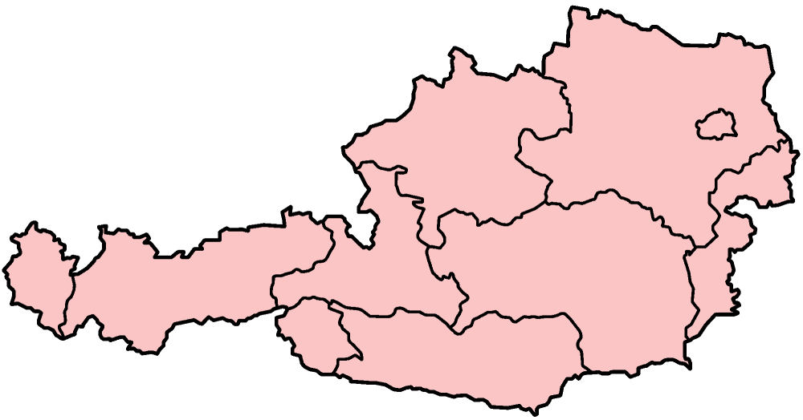
မြေပုံတစ်ခုကိုစဉ်းစားမယ့်အစား အစက်တွေနဲ့ အဲ့အစက်အချို့ကိုဆက်ထားတဲ့ မျဉ်းကြောင်းတွေပဲ ပါတဲ့ ပုံတစ်ခု ကိုစဉ်းစားရအောင်။ မြေပုံရဲ့ နယ်မြေတစ်ခုစီကို အစက်တစ်စက်နဲ့ ကိုယ်စားပြုပြီး နယ်နိမိတ်ချင်းထိစပ်နေတဲ့ နယ်မြေတွေကိုတော့ သက်ဆိုင်ရာအစက်တွေကို ဆက်ထားခြင်းအားဖြင့် ကိုယ်စားပြုပါမယ်။
ဒီအစက် (vertex) တွေနဲ့ မျဉ်းကြောင်း (edge) တွေပါတဲ့ပုံကို graph တစ်ခုလို့ခေါ်ပါတယ်။ (xy-plane ပေါ်မှာချဆွဲတဲ့ graph နဲ့အခေါ်အဝေါ်ချင်းတူ နေပေမယ့် ဒီနှစ်ခုကဘာချိတ်ဆက်မှုမှမရှိပါ။)

Slide 2
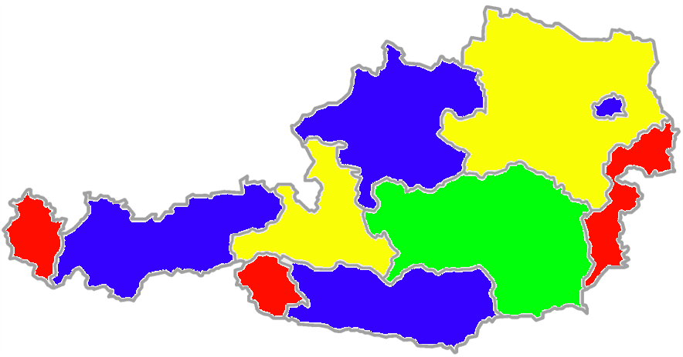
ဒါဆိုရင် “မူရင်းမြေပုံကနယ်မြေတွေကို အရောင်ခြယ်နေတယ်” လို့ပြောတာသည် “ဒီမြေပုံနဲ့သက်ဆိုင်ရာ graph ရဲ့အစက် (vertex) တွေကိုအရောင်ခြယ်နေတယ်” လို့ပြောနေတာနဲ့ အတူတူပါပဲ။ ဒါဆို “နယ်နိမိတ်ချင်းထိစပ်နေတဲ့ နယ်မြေတွေကအရောင်မတူရဘူး” ဆိုတာက graph ပေါ်မှာဆိုရင် “မျဉ်း (edge) နဲ့ဆက်ထားတဲ့ အစက် (vertex) နှစ်စက်ကအရောင်မတူရဘူး” လို့ပြောတာနဲ့ အတူတူပဲပေါ့။ Graph တစ်ခုမှာ ဒီလိုမျိုး edge နဲ့ချိတ်ထားတဲ့ vertex တွေကိုအရောင်မတူအောင် အရောင်ခြယ်ခြင်းကို proper colouring လို့ခေါ်ပါတယ်။

Slide 3
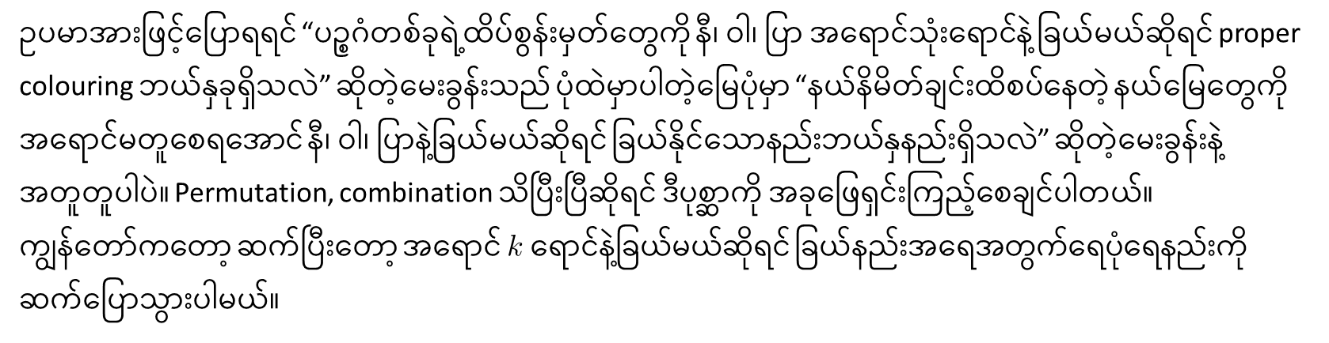
ဥပမာအားဖြင့်ပြောရရင် “ပဉ္စဂံတစ်ခုရဲ့ ထိပ်စွန်းမှတ်တွေကို နီ၊ ဝါ၊ ပြာ အရောင်သုံးရောင်နဲ့ ခြယ်မယ်ဆိုရင် proper colouring ဘယ်နှခုရှိသလဲ” ဆိုတဲ့မေးခွန်းသည် ပုံထဲမှာပါတဲ့မြေပုံမှာ “နယ်နိမိတ်ချင်းထိစပ်နေတဲ့ နယ်မြေတွေကို အရောင်မတူစေရအောင် နီ၊ ဝါ၊ ပြာနဲ့ခြယ်မယ်ဆိုရင် ခြယ်နိုင်သောနည်းဘယ်နှနည်းရှိသလဲ” ဆိုတဲ့မေးခွန်းနဲ့ အတူတူပါပဲ။ Permutation, combination သိပြီးပြီဆိုရင် ဒီပုစ္ဆာကို အခုဖြေရှင်းကြည့်စေချင်ပါတယ်။ ကျွန်တော်ကတော့ ဆက်ပြီးတော့ အရောင် $k$ ရောင်နဲ့ခြယ်မယ်ဆိုရင် ခြယ်နည်းအရေအတွက်ရေပုံရေနည်းကို ဆက်ပြောသွားပါမယ်။

Slide 4



ကဲ။ ဒါဆိုရင်ပဉ္စဂံကို အရောင် $k$ ရောင်နဲ့ခြယ်နိုင်တဲ့ proper colouring (အရောင်အားလုံးသုံးစရာမလို) အရေအတွက်ကို ရေကြည့်ရအောင်။
ကပ်လျက် vertex နှစ်ခုကို $A$ နဲ့ $B$ လို့ခေါ်လိုက်ပါ။ ဒီနှစ်ခုကို ဆက်ထားတဲ့ edge $AB$ ကိုဖြုတ်လိုက်ရင် ရရှိလာတဲ့ graph က မူရင်းမဖြုတ်ခင် graph ထက် proper colouring အရေအတွက် ပိုများမလား၊ ပိုနည်းမလား (စိတ်ထဲမှာ ဖြေကြည့်ပါ)။

Slide 5


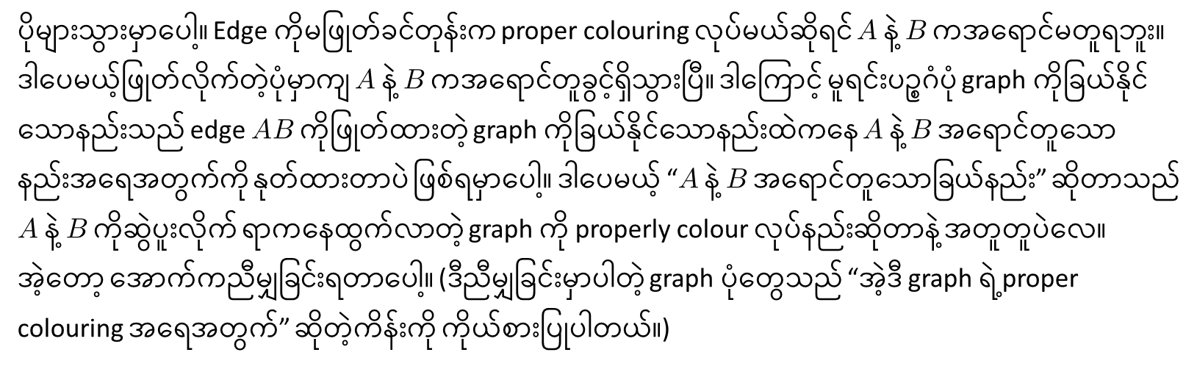
ပိုများသွားမှာပေါ့။ Edge ကိုမဖြုတ်ခင်တုန်းက proper colouring လုပ်မယ်ဆိုရင် $A$ နဲ့ $B$ ကအရောင်မတူရဘူး။ ဒါပေမယ့်ဖြုတ်လိုက်တဲ့ပုံမှာကျ $A$ နဲ့ $B$ ကအရောင်တူခွင့်ရှိသွားပြီ။ ဒါကြောင့် မူရင်းပဉ္စဂံပုံ graph ကိုခြယ်နိုင် သောနည်းသည် edge $AB$ ကိုဖြုတ်ထားတဲ့ graph ကိုခြယ်နိုင်သောနည်းထဲကနေ $A$ နဲ့ $B$ အရောင်တူသော နည်းအရေအတွက်ကို နုတ်ထားတာပဲ ဖြစ်ရမှာပေါ့။ ဒါပေမယ့် “$A$ နဲ့ $B$ အရောင်တူသောခြယ်နည်း” ဆိုတာသည် $A$ နဲ့ $B$ ကိုဆွဲပူးလိုက် ရာကနေထွက်လာတဲ့ graph ကို properly colour လုပ်နည်းဆိုတာနဲ့ အတူတူပဲလေ။ အဲ့တော့ အောက်ကညီမျှခြင်းရတာပေါ့။ (ဒီညီမျှခြင်းမှာပါတဲ့ graph ပုံတွေသည် “အဲ့ဒီ graph ရဲ့ proper colouring အရေအတွက်” ဆိုတဲ့ကိန်းကို ကိုယ်စားပြုပါတယ်။)

Slide 6
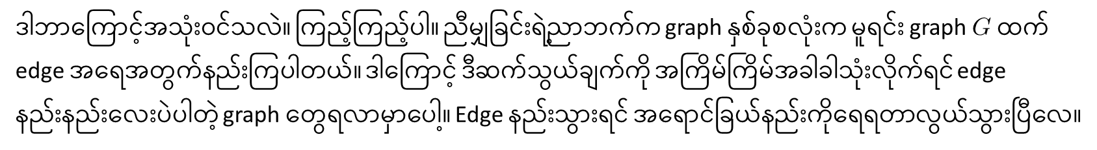
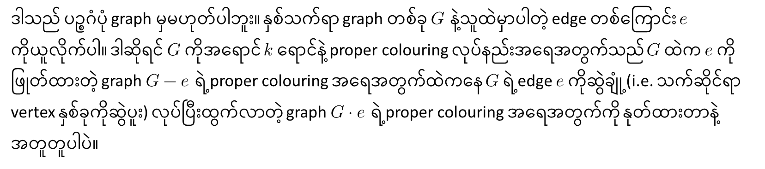
ဒါသည် ပဉ္စဂံပုံ graph မှမဟုတ်ပါဘူး။ နှစ်သက်ရာ graph တစ်ခု $G$ နဲ့သူထဲမှာပါတဲ့ edge တစ်ကြောင်း $e$ ကိုယူလိုက်ပါ။ ဒါဆိုရင် $G$ ကိုအရောင် $k$ ရောင်နဲ့ proper colouring လုပ်နည်းအရေအတွက်သည် $G$ ထဲက $e$ ကို ဖြုတ်ထားတဲ့ graph $G−e$ ရဲ့ proper colouring အရေအတွက်ထဲကနေ $G$ ရဲ့ edge $e$ ကိုဆွဲချုံ့ (i.e. သက်ဆိုင်ရာ vertex နှစ်ခုကိုဆွဲပူး) လုပ်ပြီးထွက်လာတဲ့ graph $G⋅e$ ရဲ့ proper colouring အရေအတွက်ကို နုတ်ထားတာနဲ့ အတူတူပါပဲ။
ဒါဘာကြောင့်အသုံးဝင်သလဲ။ ကြည့်ကြည့်ပါ။ ညီမျှခြင်းရဲ့ညာဘက်က graph နှစ်ခုစလုံးက မူရင်း graph $G$ ထက် edge အရေအတွက်နည်းကြပါတယ်။ ဒါကြောင့် ဒီဆက်သွယ်ချက်ကို အကြိမ်ကြိမ်အခါခါသုံးလိုက်ရင် edge နည်းနည်းလေးပဲပါတဲ့ graph တွေရလာမှာပေါ့။ Edge နည်းသွားရင် အရောင်ခြယ်နည်းကိုရေရတာလွယ်သွားပြီလေ။

Slide 7
ပဉ္စဂံပုစ္ဆာမှာ ဒီနည်းကိုလက်တွေ့သုံးကြည့်ရအောင်။
နောက်ဆုံး expression မှာပါတဲ့ပုံသုံးပုံစလုံးက proper colouring အရေအတွက်ကိုလွယ်လွယ်လေးရေလို့ရတယ်။ သာမန် G12 အဆင့် multiplication principle ပါပဲ (vertex တွေကိုတစ်ခုပြီးတစ်ခုခြယ်သွားရုံပါ)။ ဒါကြောင့်အဖြေက

Slide 8
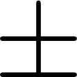
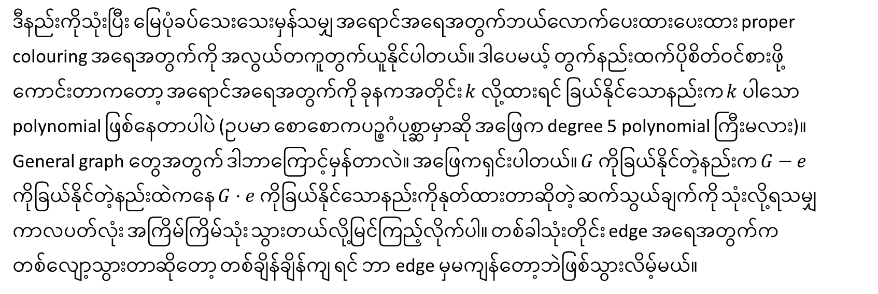
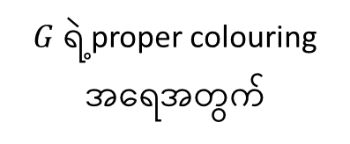
ဒီနည်းကိုသုံးပြီး မြေပုံခပ်သေးသေးမှန်သမျှ အရောင်အရေအတွက်ဘယ်လောက်ပေးထားပေးထား proper colouring အရေအတွက်ကို အလွယ်တကူတွက်ယူနိုင်ပါတယ်။ ဒါပေမယ့် တွက်နည်းထက်ပိုစိတ်ဝင်စားဖို့ ကောင်းတာကတော့ အရောင်အရေအတွက်ကို ခုနကအတိုင်း $k$ လို့ထားရင် ခြယ်နိုင်သောနည်းက $k$ ပါသော polynomial ဖြစ်နေတာပါပဲ (ဥပမာ စောစောကပဉ္စဂံပုစ္ဆာမှာဆို အဖြေက degree 5 polynomial ကြီးမလား)။ General graph တွေအတွက် ဒါဘာကြောင့်မှန်တာလဲ။ အဖြေကရှင်းပါတယ်။ $G$ ကိုခြယ်နိုင်တဲ့နည်းက $G−e$ ကိုခြယ်နိုင်တဲ့နည်းထဲကနေ $G⋅e$ ကိုခြယ်နိုင်သောနည်းကိုနုတ်ထားတာဆိုတဲ့ ဆက်သွယ်ချက်ကို သုံးလို့ရသမျှ ကာလပတ်လုံး အကြိမ်ကြိမ်သုံး သွားတယ်လို့မြင်ကြည့်လိုက်ပါ။ တစ်ခါသုံးတိုင်း edge အရေအတွက်က တစ်လျော့သွားတာဆိုတော့ တစ်ချိန်ချိန်ကျ ရင် ဘာ edge မှမကျန်တော့ဘဲဖြစ်သွားလိမ့်မယ်။
$G$ ရဲ့ proper colouring
အရေအတွက်

Slide 9
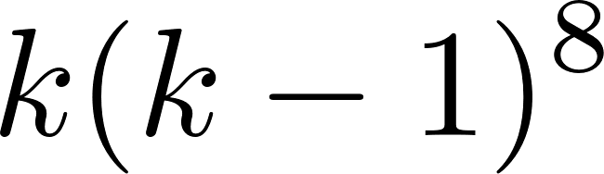
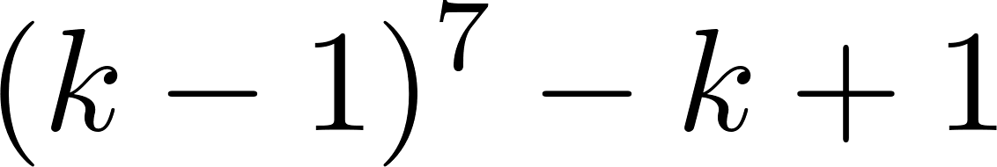
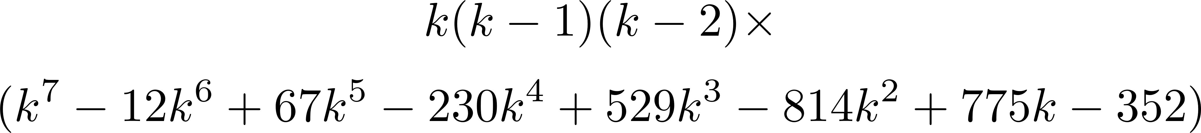
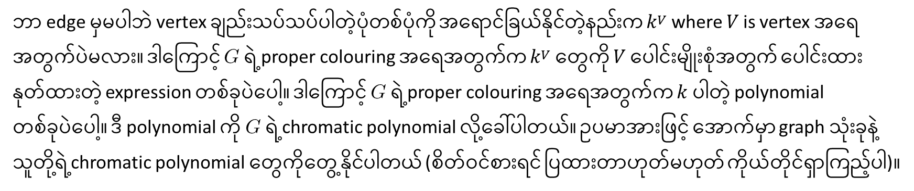
ဘာ edge မှမပါဘဲ vertex ချည်းသပ်သပ်ပါတဲ့ပုံတစ်ပုံကို အရောင်ခြယ်နိုင်တဲ့နည်းက $k^{V}$ where $V$ is vertex အရေ အတွက်ပဲမလား။ ဒါကြောင့် $G$ ရဲ့ proper colouring အရေအတွက်က $k^{V}$ တွေကို $V$ ပေါင်းမျိုးစုံအတွက် ပေါင်းထား နုတ်ထားတဲ့ expression တစ်ခုပဲပေါ့။ ဒါကြောင့် $G$ ရဲ့ proper colouring အရေအတွက်က $k$ ပါတဲ့ polynomial တစ်ခုပဲပေါ့။ ဒီ polynomial ကို $G$ ရဲ့ chromatic polynomial လို့ခေါ်ပါတယ်။ ဥပမာအားဖြင့် အောက်မှာ graph သုံးခုနဲ့ သူတို့ရဲ့ chromatic polynomial တွေကိုတွေ့နိုင်ပါတယ် (စိတ်ဝင်စားရင် ပြထားတာဟုတ်မဟုတ် ကိုယ်တိုင်ရှာကြည့်ပါ)။

Slide 10

Brikoff ရဲ့ Four-colour theorem ကိုပြဖို့အတွက် attempt ကတော့ မြေပုံတစ်ခုကနေထွက်လာတဲ့ graph ရဲ့ chromatic polynomial သည် $p(k)$ ဖြစ်ရင် $p\left(4\right)>0$ ဖြစ်ကြောင်းပြဖို့ပါပဲ။ Chromatic polynomial တွေနဲ့ပက်သက်ပြီး စိတ်ဝင်စားဖို့ ကောင်းတဲ့မေးခွန်းပေါင်း‌ မြောက်မြားစွာမေးလို့ရပါတယ်။ ဥပမာ
Chromatic polynomial တစ်ခုရဲ့ root တွေက မူရင်း graph နဲ့ပက်သက်ပြီးဘာပြောနိုင်သလဲ၊
မတူတဲ့ graph နှစ်ခုမှာ တူညီတဲ့ chromatic polynomial ရှိနိုင်သလား။ ရှိရင်အဲ့ဒီ graph နှစ်ခုက တခြားဘာဂုဏ်သတ္တိ တွေကို အတူတူပိုင်ဆိုင်ကြသလဲ။
Polynomial တစ်ခုပေးထားတိုင်း အဲ့ဒီ polynomial ကို chromatic polynomial အဖြစ်လက်ခံထားရှိတဲ့ graph ကို အမြဲတမ်း ပြန်ရှာလို့ရသလား။ အမြဲတမ်းမရဘူးဆိုရင် ဘယ်အချိန်မှာပြန်ရှာလို့ရတာလဲ။
စသည်ဖြင့်ပေါ့။ ဒီမေးခွန်းတွေကို ကျွန်တော်တို့လူတွေက တပိုင်းတစသာဖြေကြားနိုင်ပါသေးတယ်။ ဥပမာ ဒီထဲက နောက်ဆုံးမေးခွန်းဖြစ်တဲ့ “polynomial တစ်ခုဟာ ဘယ်အချိန်မှာ chromatic polynomial ဖြစ်သလဲ” ဆိုတဲ့မေးခွန်း မျိုးဟာအခုချိန်ထိ ဘယ်သူမှအဖြေမသိသေးတဲ့ ပုစ္ဆာတွေပါ။

Slide 11
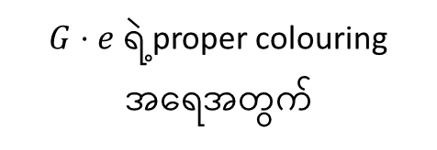
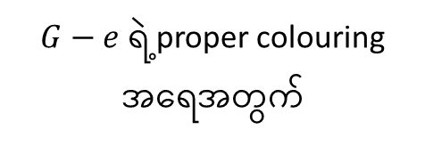
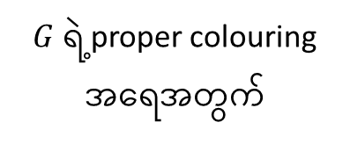
ကျွန်တော်တို့ကို chromatic polynomial အကြောင်းဆီကိုရောက်လာစေတဲ့ အဓိကဆက်သွယ်ချက်ကတော့ စောစော တုန်းကပြောခဲ့တဲ့
ဆိုတဲ့ ဆက်သွယ်ချက်ပါပဲ။ ကိန်းစဉ်ကြီးတစ်ခုရဲ့ ကပ်လျက်ကိန်းတွေကို ဆက်သွယ်ပေးတာမဟုတ်သော်ငြားလည်း ဒီလိုဆက်သွယ်ချက်မျိုးကို recurrence relation လို့ပဲခေါ်ပါတယ်။ ဒီတော့ recurrence relation ဆိုတာကို “အကြိမ်ကြိမ်အသုံးပြုခြင်းအားဖြင့် ရိုးရှင်းသော case များကိုရောက်ရှိစေသော ဆက်သွယ်ချက်” လို့မှတ်ထားတာ ပိုကောင်းပါတယ်။ ဒီလိုမျိုး “ရှုပ်ထွေးတဲ့ပုစ္ဆာတစ်ခုကို ဆက်သွယ်ချက်တစ်ခုအသုံးပြုပြီး ပိုရိုးရှင်းတဲ့ပုစ္ဆာတွေရဲ့ အစုအဝေး အဖြစ်ပြောင်း၊ ပြောင်းရင်းပြောင်းရင်းနဲ့ အဆုံးမှာပုစ္ဆာက သိပ်ကိုရိုးစင်းသွားတဲ့အခါ အဖြေထွက်” ဆိုတဲ့ idea က သင်္ချာမှာမကြာခဏကို မြင်တွေ့နေရတဲ့ problem solving heuristic ပါပဲ။ In particular, ဒီ heuristic ကိုသုံးပြီး counting ပုစ္ဆာတွေကို ဖြေရှင်းလို့ရပါတယ်။ တခြားဥပမာပုစ္ဆာတွေကိုတော့ ကျွန်တော် 2023 December တုန်းက MSM ကလုပ်တဲ့ olympiad training မှာသင်ထားတဲ့ note တွေထဲမှာသွားဖတ်ကြည့်နိုင်ပါတယ်။
$G$ ရဲ့ proper colouring
အရေအတွက်
$G−e$ ရဲ့ proper colouring
အရေအတွက်
$G⋅e$ ရဲ့ proper colouring
အရေအတွက်

Slide 12


